Slide 1
Referencias Circulares
Aquí aprenderás a quitarlas de tu código para que compile

Slide 2
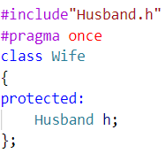
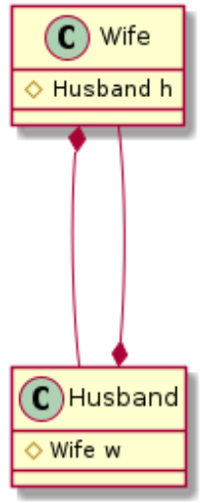
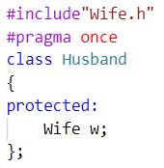
Referencias Circulares
Son un problema en tu código ☹
Surgen cuando una clase incluye a otra dentro de sus atributos y la segunda clase incluye a la primera
Ej. La clase Wife tiene como único atributo a un Husband y la clase Husband tiene como único atributo a la clase Wife

Slide 3
Referencias circulares
Wife incluye a Husband
Husband incluye a Wife
Warning!!!!! Ciclo infinito al tratar de crear una instancia de Wife

Slide 4
Cómo corregir referencias circulares
Para corregir referencias circulares es necesario lo siguiente:
No utilizar objetos concretos ( Person p; ); es mejor utilizar apuntadores (los apuntadores NO SON INSTANCIAS, por lo tanto el compilador no se detiene a crear el objeto completo (concreto)
Utilizar forward-declaration. La declaración anticipada le indica al compilador que vamos a utilizar una clase, pero que no la vamos a definir todavía. Esto permite que el compilador, mientras no haya necesidad de construir el objeto, no lo construirá
Cambiar los includes de lugar (en lugar de includes colocar el forward declaration y donde esté la implementación de la clase, escribir los includes
Declaración anticipada de la clase husband

Slide 5
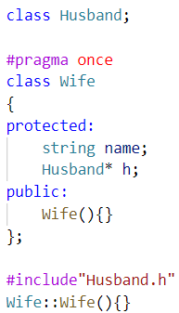
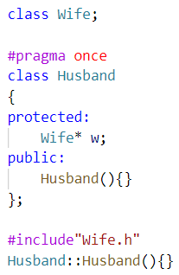
Cómo corregir referencias circulares ej.
Declaración anticipada (forward declaration)
Uso de pointers
Los includes se colocan donde está la implementación

